Slide 1
Módulo 1. Contexto
UD2.- Aplicaciones para dispositivos móviles
Profesora.- Dra. Clara Mª Vizoso Martín
Aprendizaje móvil y ubicuo. Apps educativas
Máster en TIC para la Educación y Aprendizaje Digital
Facultad de Lenguas y Educación

Slide 2
Objetivos de la unidad
Identificar los conceptos básicos sobre aplicaciones móviles.
Distinguir los diferentes tipos de App y así como las diferencias existentes entre y Web App.
Valorar los distintos tipos de software en función de la tecnología.
Evaluar la importancia de la seguridad de los datos y de la identidad en los dispositivos móviles.
Analizar la importancia que la programación tiene para iniciar a los alumnos en el pensamiento computacional a través de cualquier dispositivo móvil.
Emplear la aplicación Thunkable: para la realización de una aplicación que nos permita resolver algún pequeño o no tan pequeño objetivo.

Slide 3
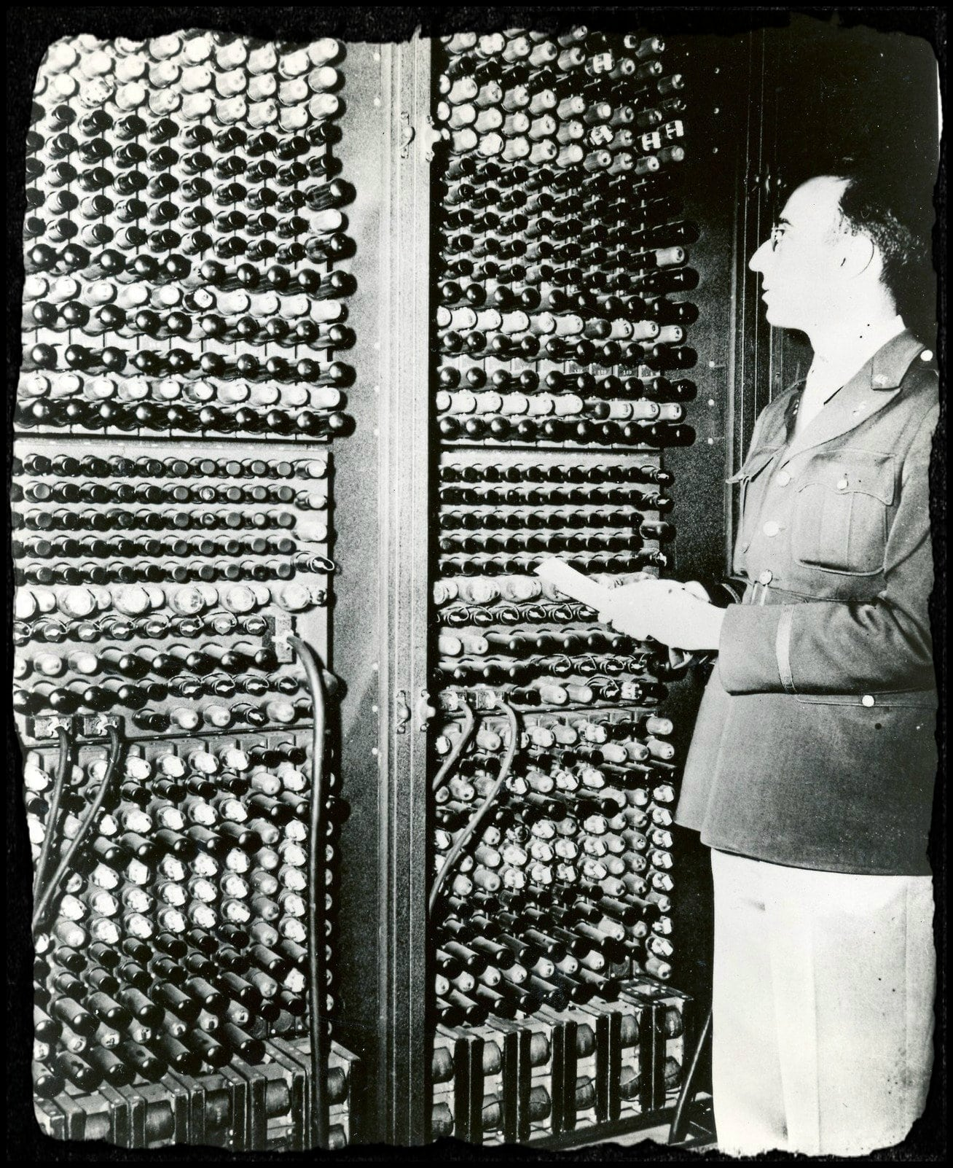
Contenidos
Introducción
Sistema Operativo
Diferencias entre los S.O. iOS y Android
¿Qué es una app?
Tipos de Aplicaciones
Diferencias entre una aplicación web y una App web
El concepto de “Mobile First”
Seguridad en dispositivos móviles
Programación de Apps
Aplicación Thunkable: Mi primera App

Slide 4
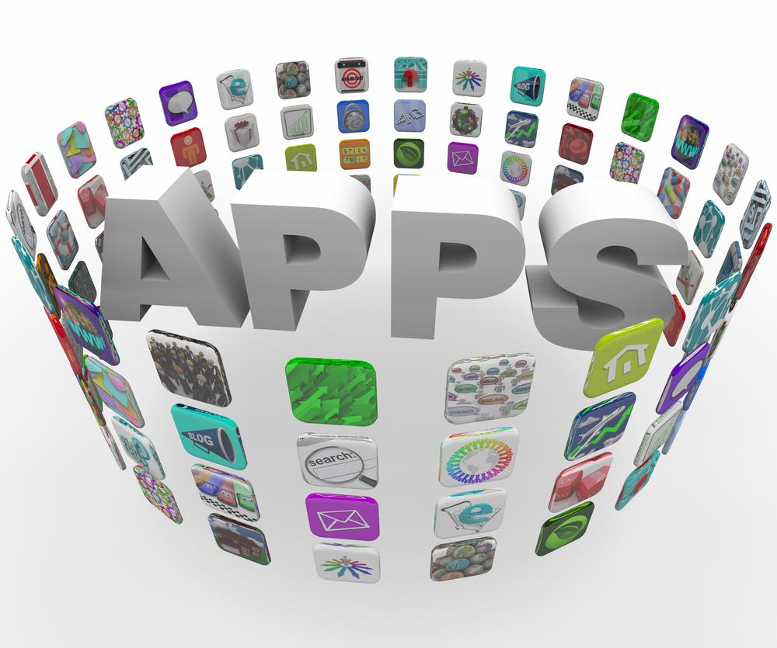
Introducción
En la unidad 1, se ha visto la gran evolución que tuvo y sigue teniendo la tecnología móvil. Actualmente el número de móviles es mayor que el número de habitantes del planeta (OTI, 2020) y , gran parte de esta expansión se debe al auge de las apps. A continuación vamos a ver que los conceptos básicos de las Apps, características y la plataforma de programación para la programación de nuestra primera App “hola mundo”.

Slide 5
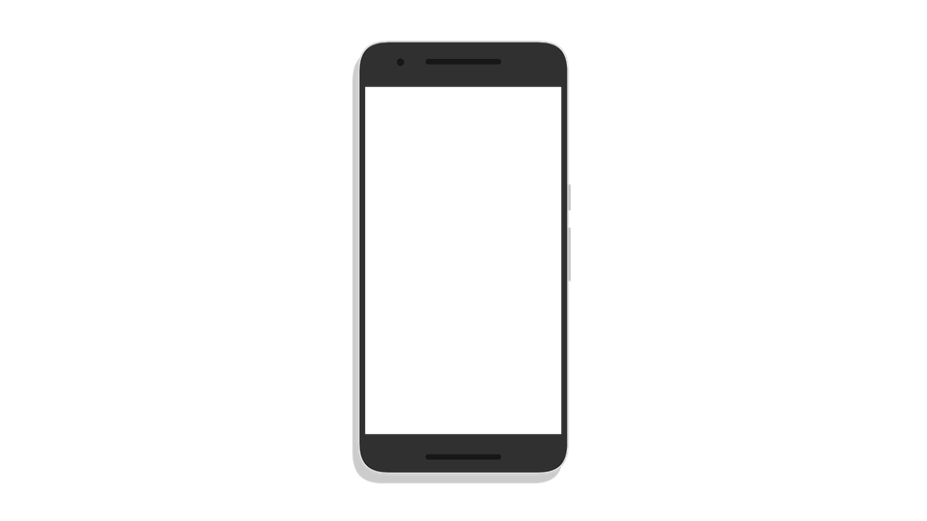
Sistema Operativo: Definición
Un sistema operativo es el principal programa que necesita ejecutar un dispositivo electrónico, este hace de intermediario (interface) entre el usuario y el dispositivo, es una aplicación de control que administra tanto el software como el hardware, teniendo prioridad absoluta sobre el resto de aplicaciones que se puedan ejecutar posteriormente.
No funciona
Sin sistema operativo el dispositivo no funciona
https://cdn.pixabay.com/photo/2017/03/03/05/28/android-2113313_960_720.png

Slide 6
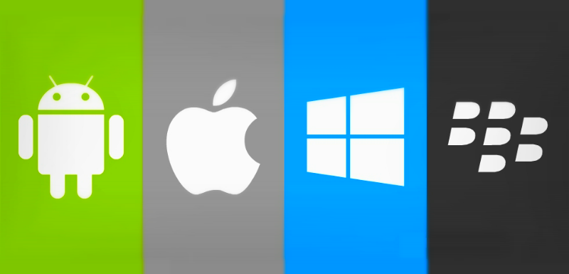

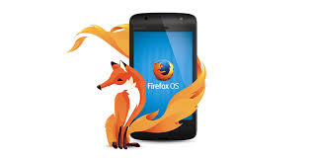

Sistemas operativos para dispositivos móviles
 | 2018 | 2019 | 2020 | 2021 | 2022 | 2023 | 2024
Android | 85,1% | 86,1% | 84,80% | 85,00 % | 85,30% | 85,60% | 85,70%
iOS | 14,90% | 13,90% | 15,20% | 15,00% | 14,70% | 14,40% | 14,30%
Otros | 0,00% | 0,00% | 0,00% | 0,00% | 0,00% | 0,00% | 0,00%
Android iOS

Slide 7

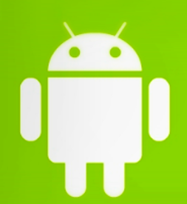
Comparativa de los S.O. iOS Vs Android
Compañía | Apple | Google
Base SO | Unix y SOX | Linux
Personalización | Si | Si
Última versión | iOS 14 | 11.0
Asistente Virtual | Siri | Google now
Explorador por defecto | Safari | Google Chrome
Dispositivos en los que funciona | Solo productos Apple | Muchos (Sansung,HTC,LG….)
Idiomas soportados | 32 | 34
Apps | 2.2 millones | 3.8 millones
Tienda de Apps | App Store | Play Store
Correo | Correo iOS | Gmail
Copia de seguridad fotos | iCloud | Google Photos
Almacenamiento en la nube | iCloud (5GB) | Google Drive (15 GB)
Seguridad | No lee los datos del usuario | Google extrae tus datos
Web oficial | https://www.apple.com/ | https://www.android.com/
Fuente: elaboración propia basada en la información de los fabricantes 2020.

Slide 8

¿Qué es una app?
App abreviatura de la palabra inglesa application (aplicación, programa, etc.)
Software que se instala en un terminal o dispositivo para la realización de diferentes tipos de trabajos y tareas, ampliando las múltiples funcionalidades del equipo en el que está instalada
Sistema
Operativo
Apps
Dispositivo móvil

Slide 9
Evolución de las aplicaciones móviles
1985 ..
PDA (Personal, Digital Assistant), agenda personal
2007
El iPhone revoluciona el mundo de los móviles que pasan a ser Smartphone
2008
Aparece el primer Smartphone con sistema operativo Android
1997
Existían muy pocas App, si hizo famoso el juego de la serpiente (Snake)

Slide 10
Tipos de aplicaciones por su programación
programadas íntegramente para un sistema operativo específico, se adapta al máximo a las características del hardware del móvil.
este tipo de apps se desarrollan bajo estándares como HTML5, JavaScript, CSS, compatible con los diferentes tipos de navegadores y dispositivos.
A. Híbridas
cuentan con un desarrollo nativo y lenguaje web, utiliza todas las funcionalidades del móvil, y con el mismo código para los diferentes S.O.
Se caracteriza por ser semántico, adaptable, flexible, escalable y multiplatforma
App Web
A. Nativas

Slide 11
Características de las apps por su estructura
 | Nativa | Híbrida | Web
Lenguaje | Java/Swift/… | HTML, CSS y JavaScript | HTML, CSS y JavaScript
Acceso a las funcionalidades del dispositivo | Sí | Sí | No siempre
Rendimiento | Alto | Medio | Medio
Tiempo desarrollo | Alto | Bajo | Bajo
Coste | Alto | Medio | Medio
Publicación en app store | Sí | Sí | No
Necesidad de conexión a internet para su uso | No | No | Sí
Seguridad | Alta | Alta | Media
Fuente: https://www.adapptative.com/movil/tipos-de-aplicaciones-moviles-o-apps/

Slide 12
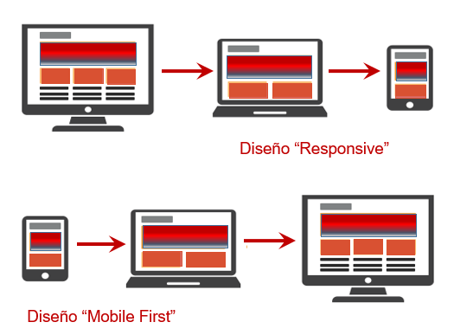
El concepto de “Mobile First”
Diseño responsive primero se diseña para el ordenador de sobremesa o Desktop, y después se iba disminuyendo el tamaño hasta llegar al móvil.
“Mobile first” o “primero móvil”, el desarrollo se hace a la inversa, primero se modela para el móvil, y después ya se van añadiendo elementos o se amplía el tamaño para los dispositivos con pantallas más grandes.”
Fuente elaboración propia basado en https://www.smartz.com/web-design/mobile-first-vs-mobile-responsive-design/

Slide 13
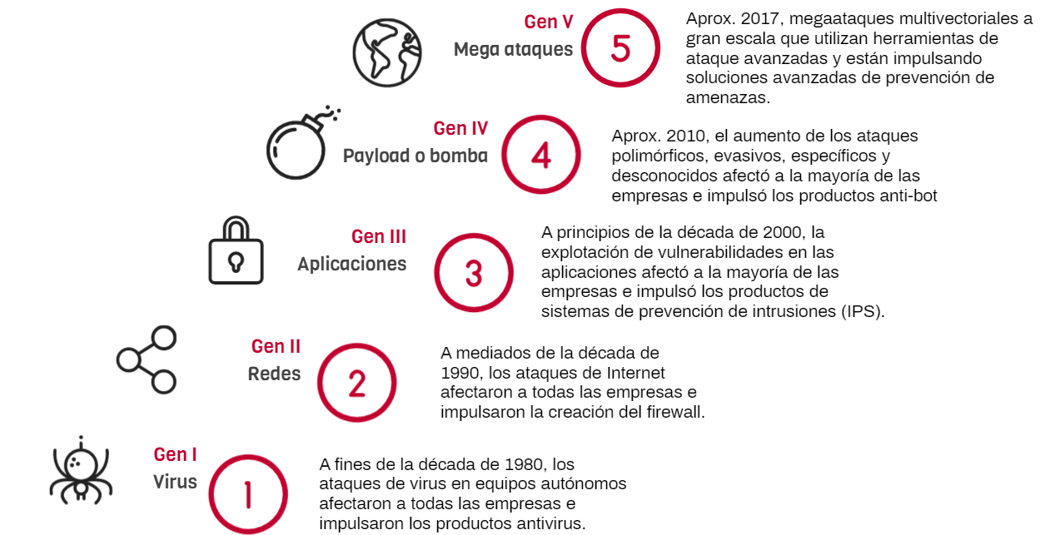
Diferentes tipos de amenazas tecnología móvil

Slide 14
Consejos para la seguridad del móvil
Conectarse a través de redes seguras
Actualizar Sistema Operativo.
Utilizar algún programa de protección.
Haz copias de seguridad.
Utilizar siempre contraseñas seguras
El único sistema completamente seguro es aquel que está apagado, encerrado en un bloque de cemento y sellado en una habitación rodeada de alambradas y guardias armados.
Gene Spafford

Slide 15
Seguridad en la tecnología móvil: Consejos
Medidas para proteger el dispositivo
Guía
Detección de dispositivo infectado
Jaula de Faraday
1
2

Slide 16
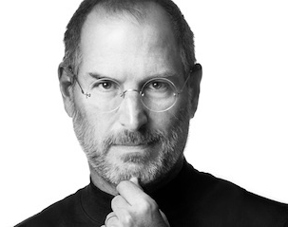
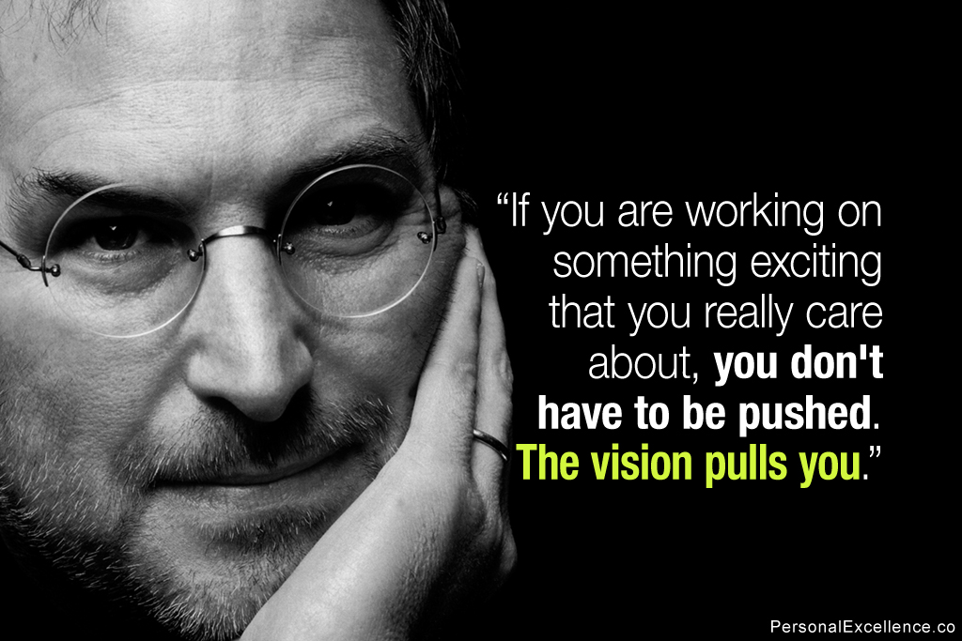
Steve Jobs
1955-2011
Programación de Apps
"todo el mundo debería aprender a programar un ordenador, pues te enseña a pensar“. Steve Jobs, fundador de Apple

Slide 17
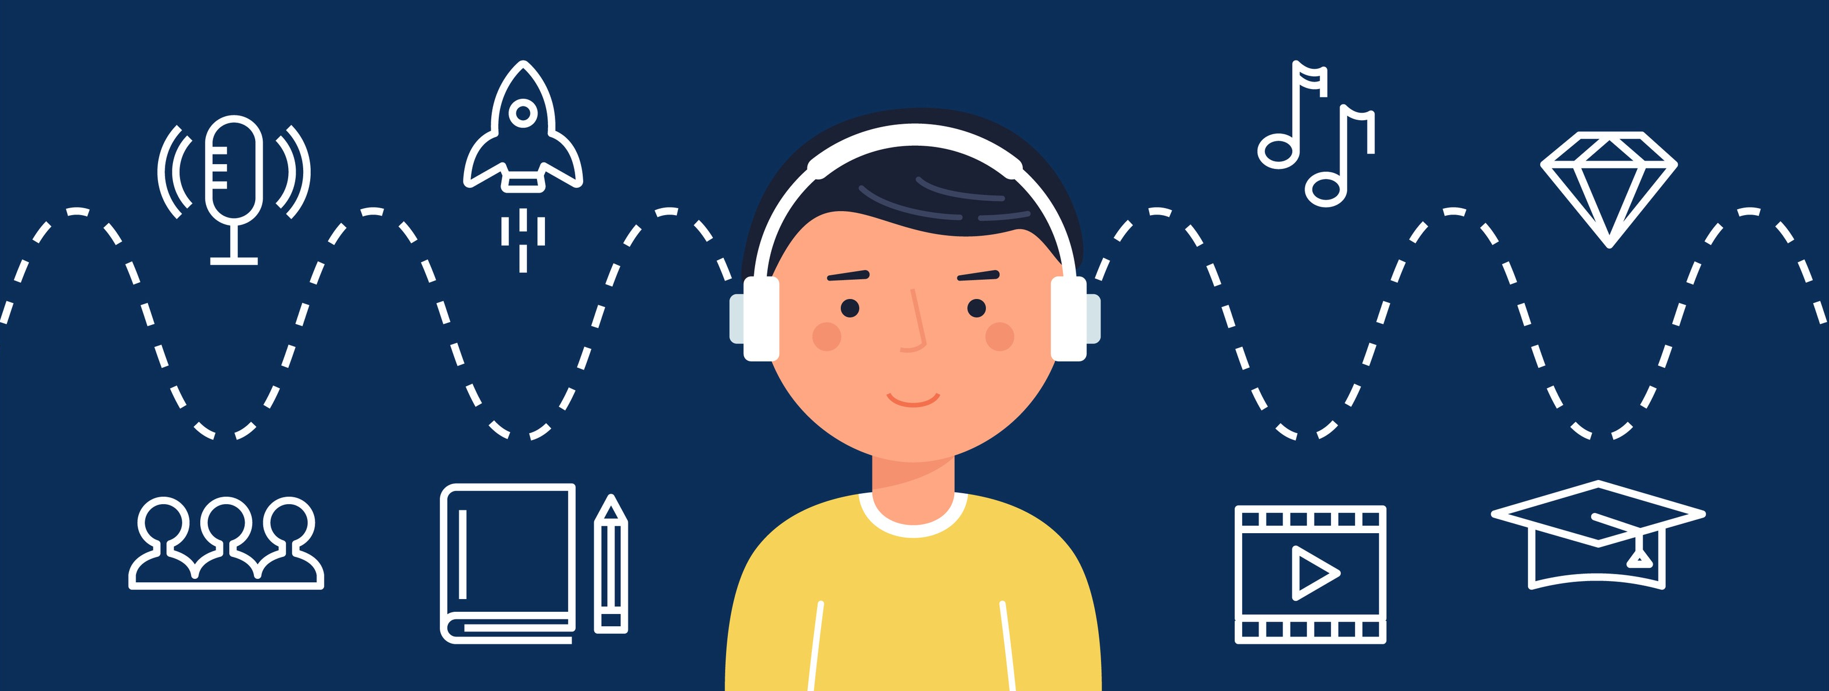
Programación - pensamiento computacional
El pensamiento computacional y la programación no son sinónimos, el PC es universal y trata de resolver los problemas del mundo que nos rodea a través de conceptos informáticos, pero indudablemente el PC también se puede desarrollar a través de la programación de código.
https://medium.com/edmodoblog/building-computational-thinking-with-edmodo-ae16affc728f
(Wight, 2018)

Slide 18

Aprender a programar en la escuela
Beneficios
Desarrollo de la competencia digital
Mejora de competencias matemáticas, lógicas, y comprensión lectora
Desarrollo de la creatividad
Persistencia en el trabajo hasta llegar a la solución
Habilidad para resolver problemas en principio no estructurados
Preparación de futuros empleos
Casi ya lo tengo.
¡¡Hurra!!

Slide 19
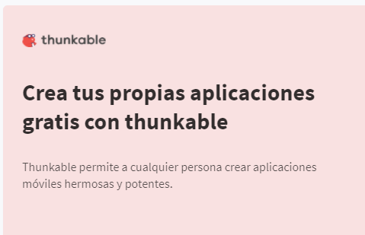

Creación de una app: thunkable
Elemento | Límite
Tamaño de la aplicación | 50 MB para cuentas gratuitas y PRO
Límite de tamaño de la cuenta | 200 MB gratis, 1 GB para PRO
Pantallas | Sin límite fijo
Descargar | Una app por dispositivo para iOS; sin límite para Android
Versión mínima de Android | 5.0 (21) Lollipop
Versión mínima de iOS | 10.0
https://x.thunkable.com/login

Slide 20
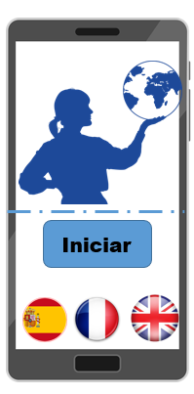
Creación de una app: definición del proyecto
El objetivo u objetivos de la App
¿Qué queremos alcanzar con la realización de esta aplicación?
¿A quién irá dirigida?
¿Cómo se deberá utilizar? Bocetos de las pantallas que utilizaremos en nuestra app
Funcionalidades que tendrá la aplicación en su conjunto y en cada una de las pantallas
Interacciones, es decir el flujo de la aplicación, desde su inicio hasta el final

Slide 21
Creación de una app: parámetros
1
Nombre para la aplicación
2
Nombre para el proyecto
3
Icono para la aplicación

Slide 22
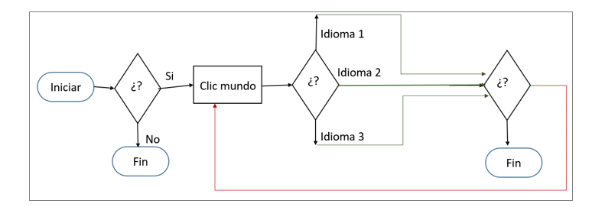
Diagrama de flujo
Símbolo
Explicación | Inicio y fin | Datos entrada | Operaciones | Condicional | Conector
Diagrama de flujo correspondiente a la app “Hola Mundo”

Slide 23
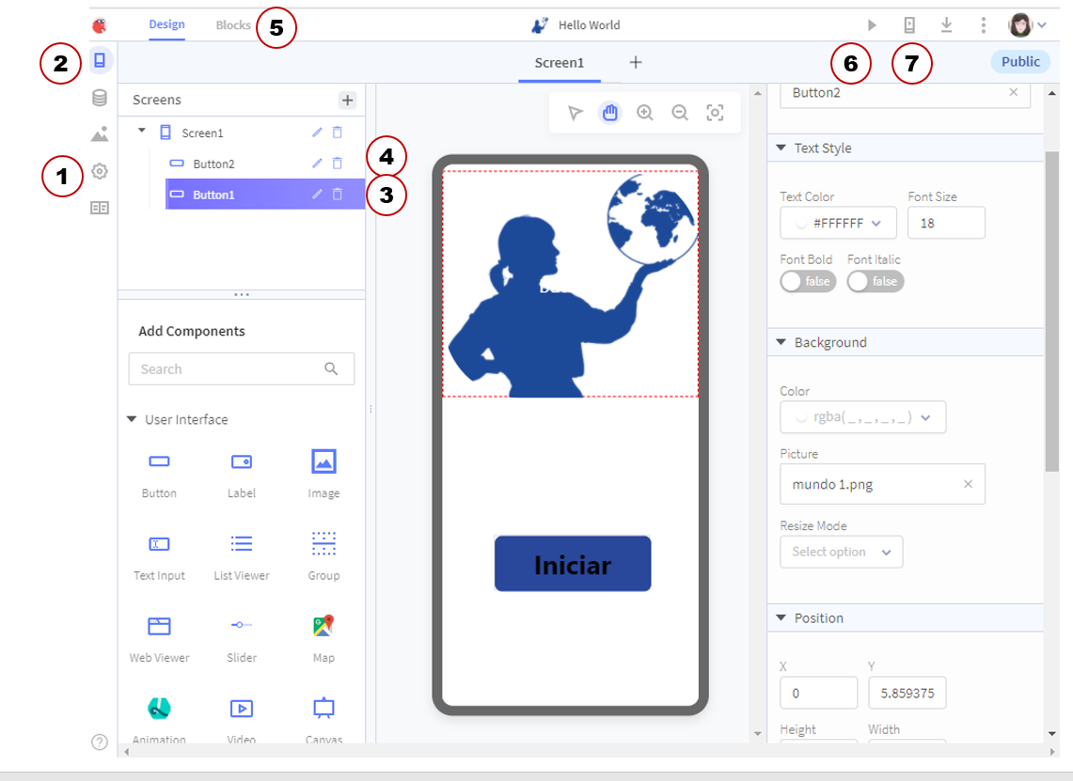
Pantalla plataforma app Thunkable
(1) Subir el icono
(2) Diseñar la pantalla
(3) y (4) Contenido de la pantalla aquí 2 botones
(5) Programación de blocks en este caso se aplica las propiedades de los dos botones escogidos y las propiedades de la voz “speech”
(6) Una vez terminado podemos previsualizarlo de dos maneras diferentes: una en la web
(7) y la otra en el móvil siempre y cuando nos hayamos descargado la App de Thunkable en el dispositivo móvil.

Slide 24
Descargar la app desde Thunkable
En el caso de iOS, nos pedirá un email al que llegará un enlace y desde este nos podremos instalar la App que hayamos realizado.
Para Android la forma de descarga es a través de un archivo apk (Android Aplication Package), este archivo se puede descargar en el móvil, e instalarlo directamente. (Hello world.apk).

Slide 25
Muchas gracias por vuestra atención

Slide 26


